Slide 1
Aldehydy a ketóny

Slide 2
Názvoslovie
Pre aldehydy:
ak je uhlík aldehydovej skupiny súčasťou hlavného reťazca príponou -ál alebo predponou oxo-, napr: metanál
ak uhlík aldehydovej skupiny nie je súčasťou hlavného reťazca príponou -karbaldehyd alebo predponou formyl-., napr. benzénkarbaldehyd
Pre ketóny:
V predpísanom názvosloví podľa IUPAC sa názov ketónov tvorí pomocou prípony -ón, v staršom názvosloví sa môžeme stretnúť aj s príponou -ketón.

Slide 3
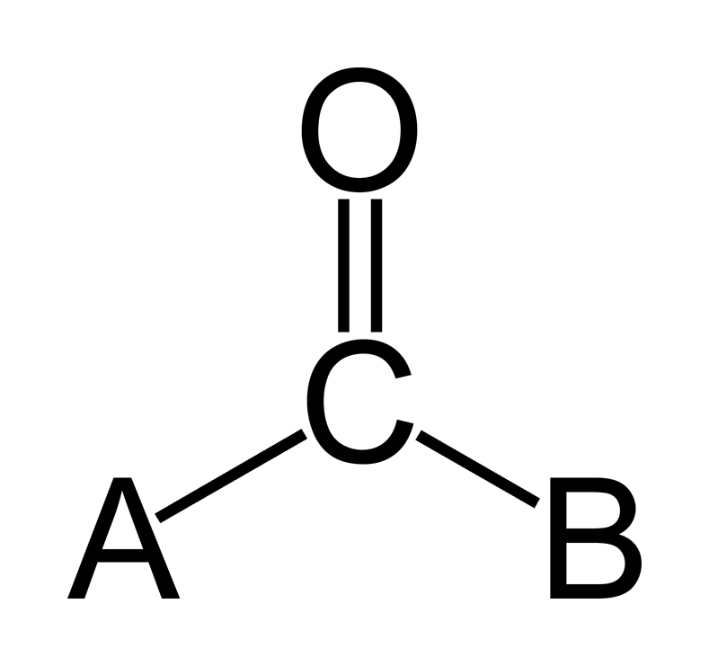
Spoločné znaky
Obe majú funkčnú skupinu C=O
Karbonyl

Slide 4
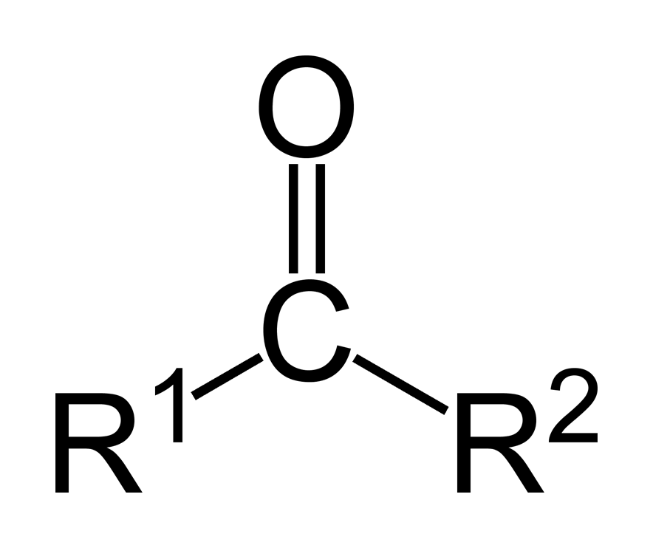
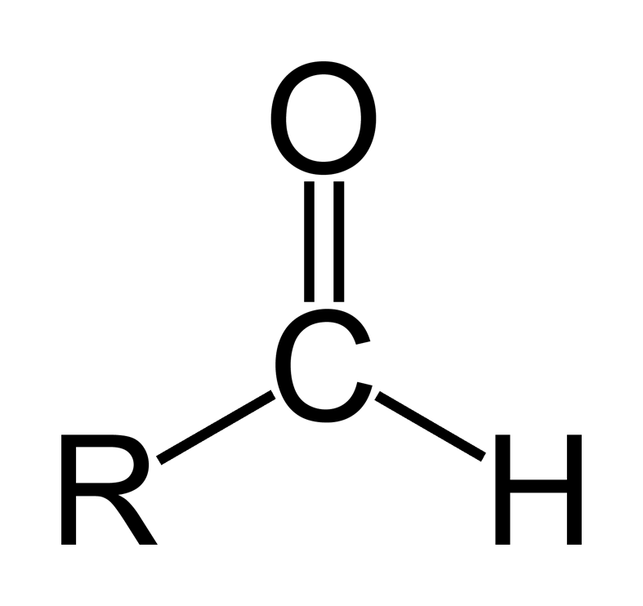
Porovnanie
Aldehydy
Ketóny
Funkčnú skupinu –COH obsahujú na konci reťazca.
Reagujú s Fehlingovým činidlom, vyredukuje sa meď, prípade Tollensovho činidla sa vyredukuje striebro.
Funkčnú skupinu C=O obsahujú
V dôkazových reakciách nereagujú

Slide 5
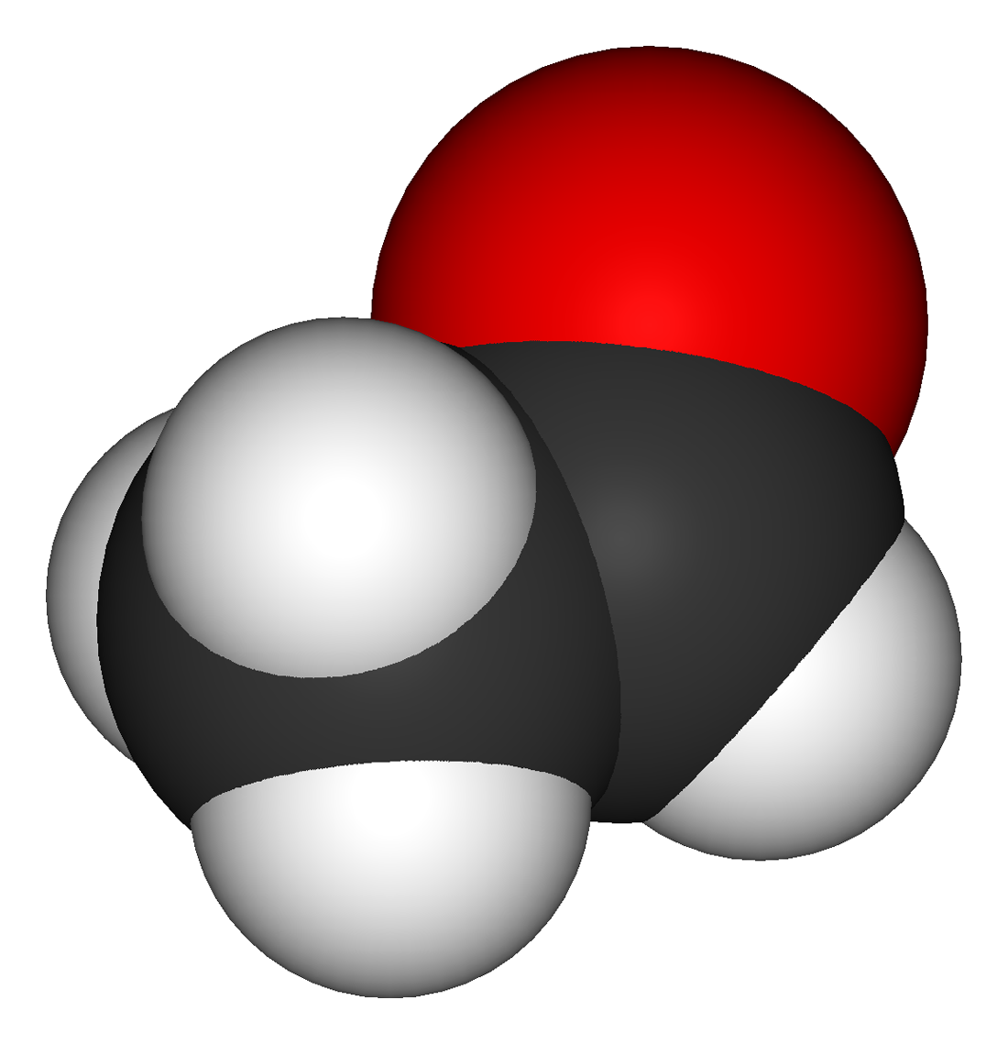
Acetaldehyd
Systémový názov: etanal
Racionálny vzorec: CH₃CHO
V prírode sa vyskytuje v zrelom ovocí a v káve
Je to prchavá, prudko jedovatá látka
V ľudskom tele vzniká pôsobením enzýmu alkoholdehydrogenázy, čím spôsobuje opilosť
Oxidáciou vznikne kyselina octová

Slide 6
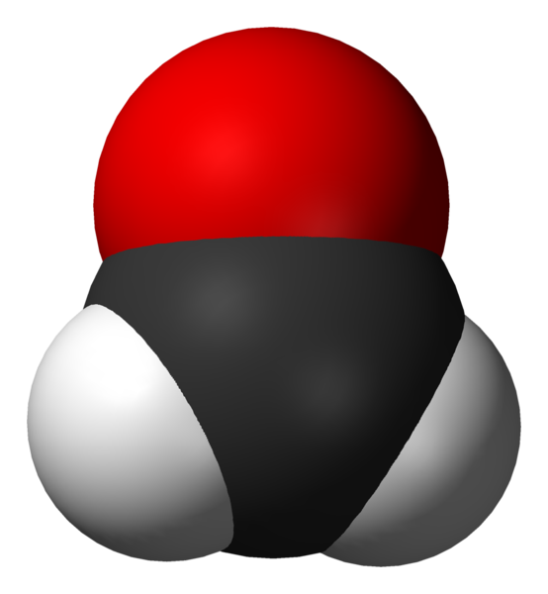
Formaldehyd
Systémový názov: metanal
Racionálny vzorec: HCHO
Bezfarebný, štiplavo páchnuci plyn.
Jeho vodný roztok sa nazýva formalín. Polymerizáciou sa mení na paraformaldehyd.
Má oxidačné aj redukčné účinky
Vuyžíva sa na výrobu plastov - fenolformaldehydových živíc, formalín sa používa na uchovávanie biologických preparátov.
Denaturuje bielkoviny

Slide 7
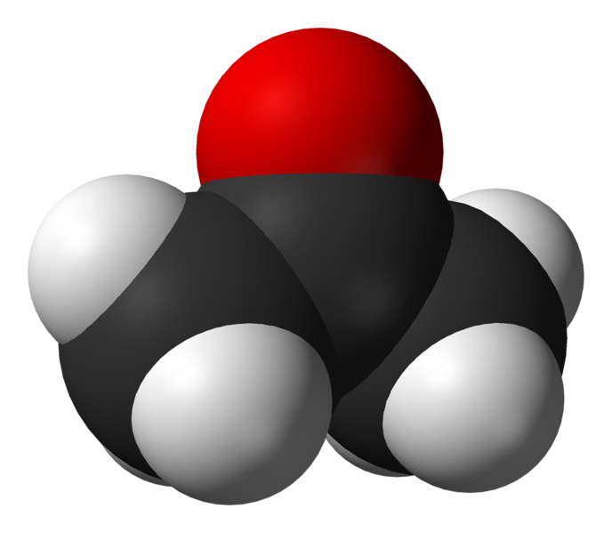
Acetón
Systémový názov: propán-2-on
Racionálny vzorec: CH₃-(C=O)-CH₃
Bezfarebná kvapalina špecifického zápachu
Organické rozpúštadlo nepolárnych zlúčenín. Odstraňovanie tukov, farbív a lakov.
Prudko horlavý
Vyrába sa oxidáciou propán-2-olu

Slide 8

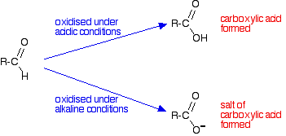
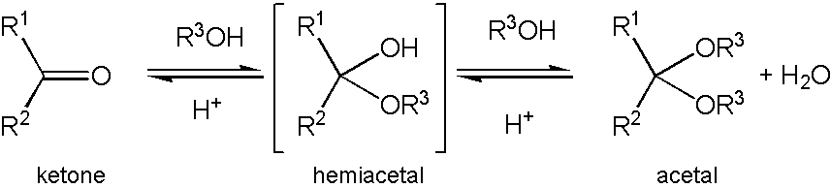
Chemické vlastnosti
Vyplývajú zo silne elektronegatívneho kyslíka
Karbonylový uhlík je veľmi nestabilný, zaniká heterolyticky
Reakcie sú hlavne:
Elektrofilné adície
Nukleofilné adície
Redukcia:
Opak oxidácie alkoholov, z karbonylovej zlúčeniny sa vyredukujú alkoholy
Oxidácia:
Karbonylové zlúčeniny sa oxidujú na karboxylové kyseliny
Ketóny sú voči bežným ox. Činidlám stále
Reakcie karbonylových zlúčenín s alkoholmi:
Sú kyslo katalyzované
Produkty sú poloacetály a acetály

Slide 9
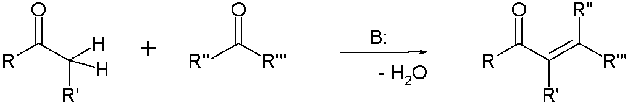
Aldolová reakcia
Vzájomná reakcia karbonylových zlúčenín – aldehyd + aldehyd, alebo aldehyd + ketón
Vznikajú β-hydroxy zlúčeniny

Slide 10
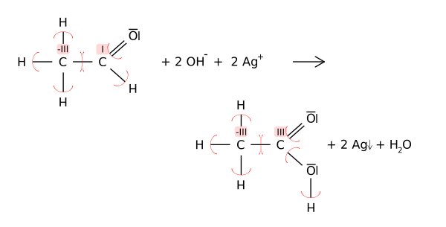
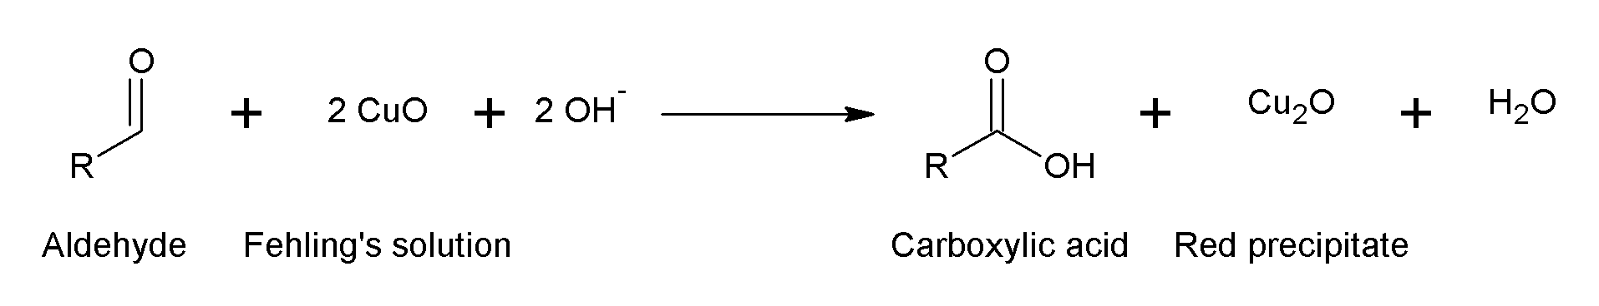
Dôkazové reakcie
Reagujú len aldehydy, vyredukuje sa kov.
Tollensove činidlo: zmes AgNO₃ a NH₄OH
Vylúči sa striebro
Fehlingove činidlo: zmes roztoku CuSO₄·5H₂O a roztoku vínanu sodno-draselného s hydroxidom sodným.
Vylúči sa meď.
Shiffovo činidlo: je to fuchsín, má tmavofialovú farbu
Ketóny farbí na červeno, aldehydy na tmavofialovo

